Slide 1

Объекты и классы в JavaScript
ORTDNIPRO.ORG/JS

Slide 2
1. Объекты

Slide 3
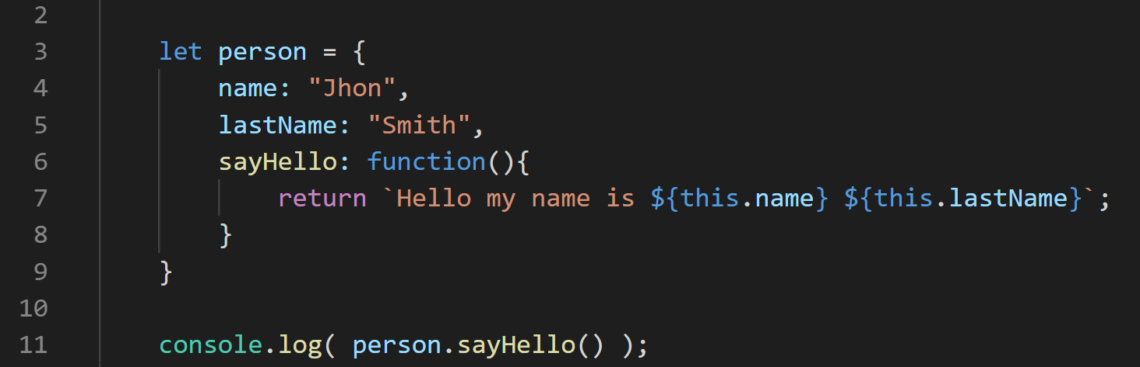
Объекты в JavaScript
Объект в JavaScript представляет собой ассоциативный массив содержащий данные (свойства) и функции (методы) которые эти данные обрабатывают. Объект в JavaScript один из шести базовых типов данных.
Подробнее: https://learn.javascript.ru/object
3

Slide 4
Ключевое слово this
Ключевое слово this – ссылка на сам объект. Другими словами this указывает на тот ассоциативный массив (объект) которому принадлежит функция, в которой this используется встречается. this используется только в функциях объекта. Важно: у arrow-функций нет своего this.
Подробнее: https://learn.javascript.ru/object-methods
4

Slide 5
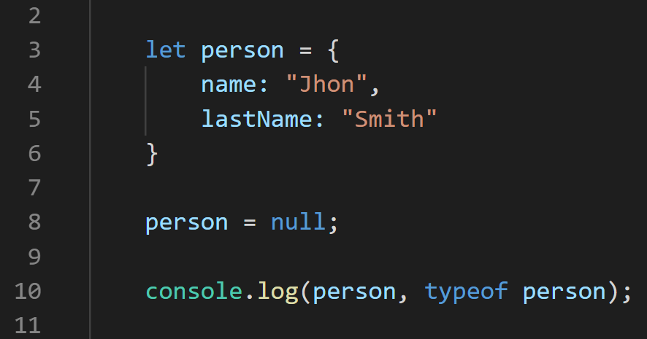
null – заглушка на случай “когда объекта нет”.
Объекты в JavaScript
5

Slide 6
object - ссылочная структура данных, т.е сам объект находится где-то в памяти, а в переменной находится только ссылка на него, поэтому когда мы копируем такую переменную в другую, то копируются только ссылки, а сам объект остаётся одним и тем же.
Объекты в JavaScript
ob
{ name: Ivan,
age: 33,
… }
ob2
6

Slide 7
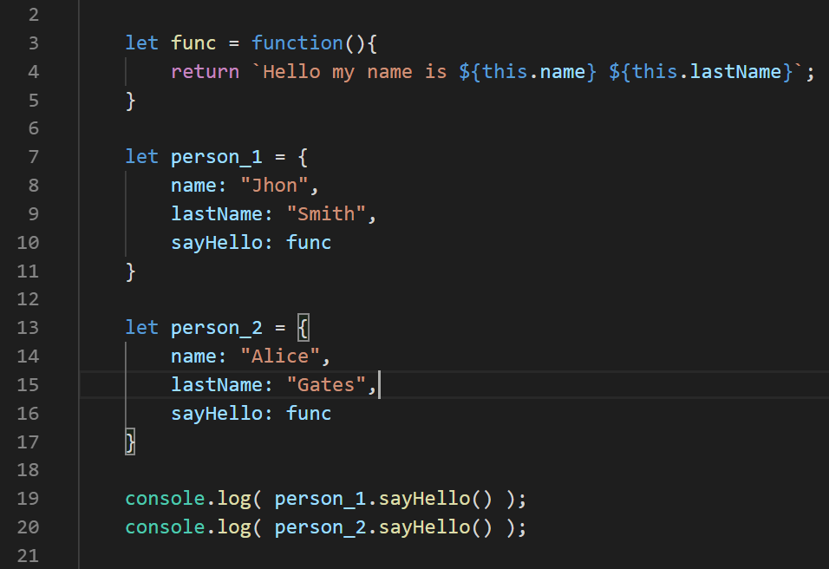
this привязывается в динамике
this привязывается к объекту в момент вызова метода, поэтому одна и та же функция может входить в состав двух и большего количества объектов.
Подробнее: https://learn.javascript.ru/object-methods
7

Slide 8
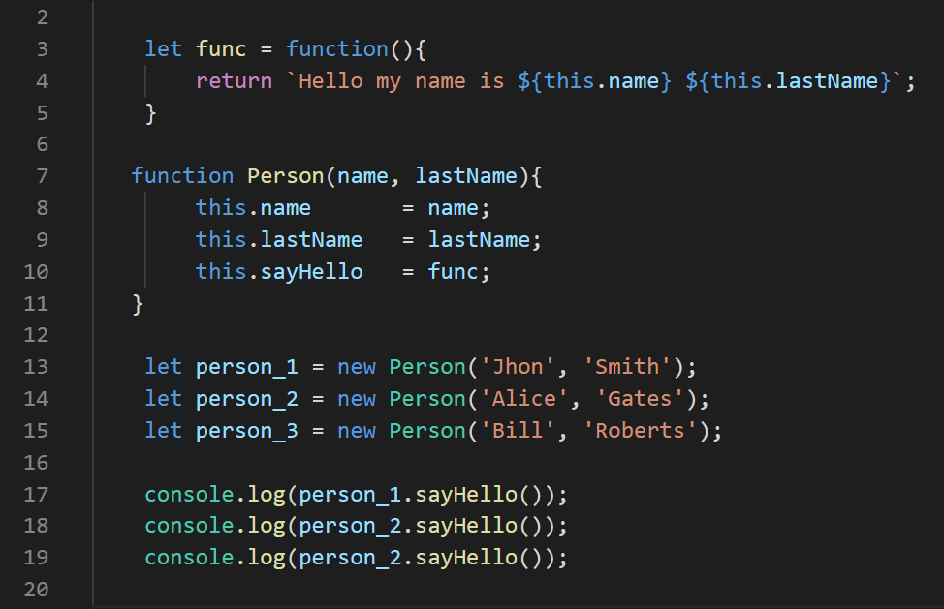
Функция-конструктор - позволяет создавать много однотипных объектов. Функция конструктор всегда должна использоваться с оператором new, иначе у неё не будет доступа к this ново созданного объекта. Использовать оператор return не нужно. Конструктор может (и как правило должен) иметь параметры.
Конструктор – Когда нужно много однотипных объектов
Подробнее: https://learn.javascript.ru/constructor-new
8

Slide 9
2. Прототипы

Slide 10
Прототип это объект который «дополняет» своими свойствами и методами другой (дочерний) объект. Установить кто у объекта будет прототипом можно при помощи свойства __proto__.
Прототипы
У объекта может быть объект-предок, в JavaScript его называют прототипом. Если требуемое свойство (или метод) не найден в объекте, то оно ищется у прототипа.
Благодаря прототипам в JavaScript можно организовать объекты в «цепочки» так, чтобы свойство, не найденное в одном объекте, автоматически искалось бы в другом (родительском).
Подробнее: https://learn.javascript.ru/prototypes
10

Slide 11
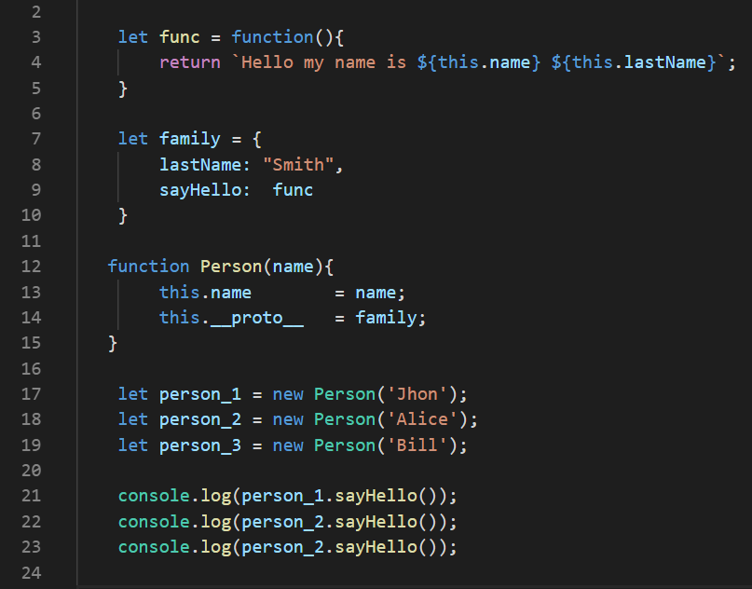
Прототипы
Свойство или метод не найденные в объекте – будут взяты из прототипа (или прототипа прототипа, если в цепочке прототипов искомое свойство или метод есть).
Подробнее: https://learn.javascript.ru/prototypes
11

Slide 12
3. Методы .toString() / .valueOf() / [Symbol.toPrimitive]()

Slide 13
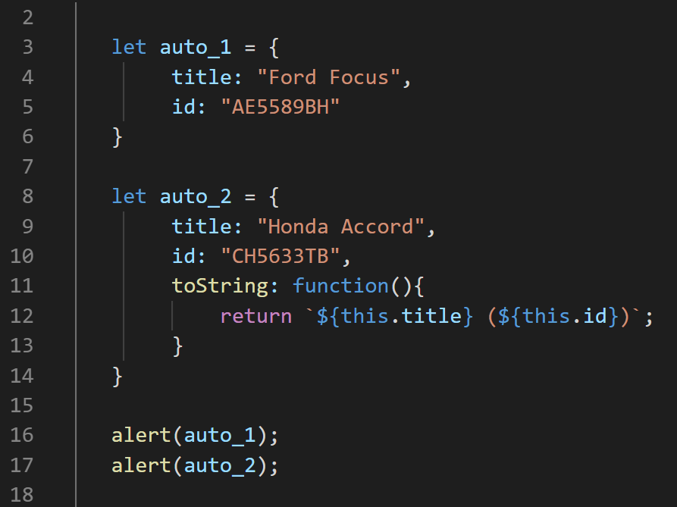
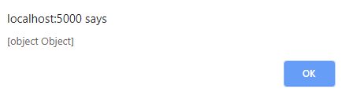
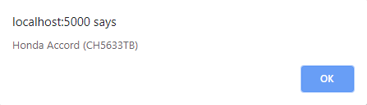
Методы .toString() / .valueOf() / [Symbol.toPrimitive]() у объектов
Метод .toString(), если он определен у объекта – позволяет браузеру корректно преобразовать объект к строке. Также есть метод .valueOf() для преобразования к числу. В ES2015 появился универсальный метод: object[Symbol.toPrimitive](typeName) позволяющий реализовать преобразование к нужному типу (но опять же: числу или строке).
13
Подробнее: https://learn.javascript.ru/object-toprimitive

Slide 14
4. Объект Date

Slide 15
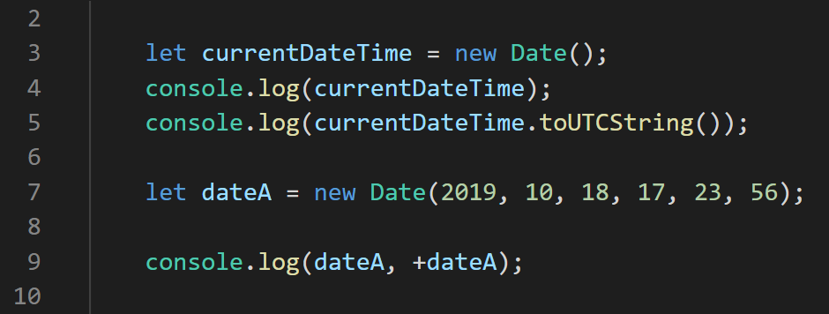
Дата/Время в JavaScript
В JavaScript есть (относительно) удобные возможность работы с датой и временем – объект Date. Дату можно преобразовать к UTC-виду или timestamp’у, и получить отдельные её компоненты (год, месяц, … минуты, секунды).
Подробнее: https://learn.javascript.ru/datetime
15

Slide 16
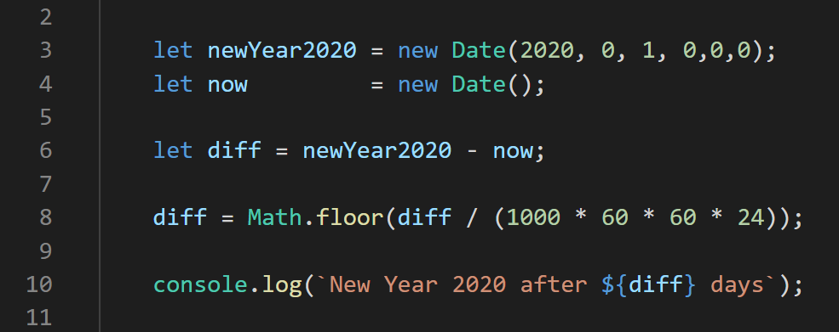
Дата/Время в JavaScript
Две даты можно вычитать одну из другой, в результате мы можем получить разницу в миллисекундах между этими датами. Это возможно за счёт преобразования даты к числу (Timestamp’у) которое показывает кол-во миллисекунд прошедшее от начала Unix-эпохи.
16
Подробнее: https://learn.javascript.ru/datetime

Slide 17
Дата/Время в JavaScript
Важные моменты при работу с датой/временем:
Не забывать про разницу между местным и UTC-временем;
Не забывать про смещение ( метод: .getTimezoneOffset());
Помнить о возможности преобразования даты времени в timestamp и обратно;
Помнить о возможности выполнять вычитание дат (и тем самым находить продолжительность какого-либо процесса);
JavaScript даёт определённые возможности по форматирование вывода даты/времени, при помощи методов .toLocaleString(), . toLocaleDateString(), .toLocalTimeString(). Но эти возможности крайне ограничены.
Подробнее: https://habr.com/ru/company/mailru/blog/438286/
17

Slide 18
5. Классы

Slide 19
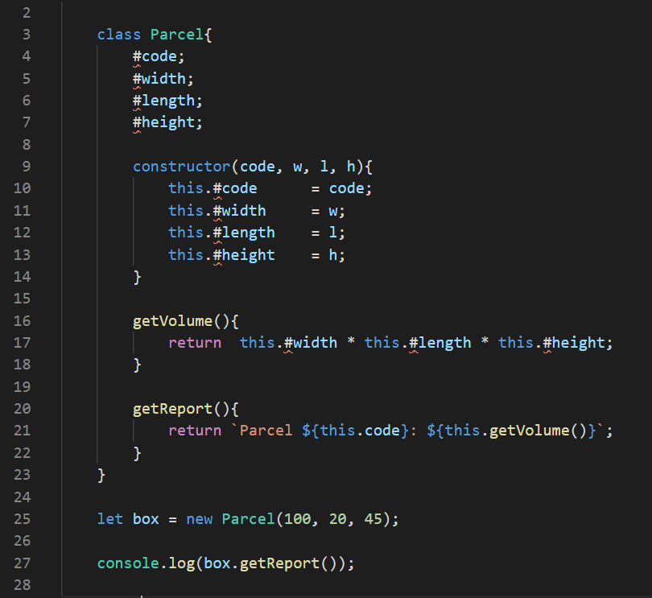
Классы в ECMAScript 2015-2019
Классы пришли в JavaScript из других (типизированных) языков программирования. В которых классы применяли для описание структуры объектов которые на основе класса создаются. Класс выступают своего рода «чертежом» по которому будут создаваться объекты.
Подробнее: https://learn.javascript.ru/class
19

Slide 20
Классы в ECMAScript 2015-2019
Классы в JavaScript’е являются лишь надстройкой («маскировкой», «синтаксическим сахаром») над прототипной моделью построения объектов. И не являются её заменой.
Подробнее: https://learn.javascript.ru/class
20

Slide 21
Классы в ECMAScript 2015-2019
По сути описывая класс мы создаём функцию конструктор в которой идёт перечисление свойств и методом будущего объекта. А далее эта функция вызывается через оператор new.
В ES2019 была добавлена возможность создавать приватные (закрытые) свойства и методы. К этим методам есть возможность обратится только из методов объекта. Из вне они недоступны. Их легко отличить по символу # в начале имени.
Подробнее: https://learn.javascript.ru/private-protected-properties-methods
21

Slide 22
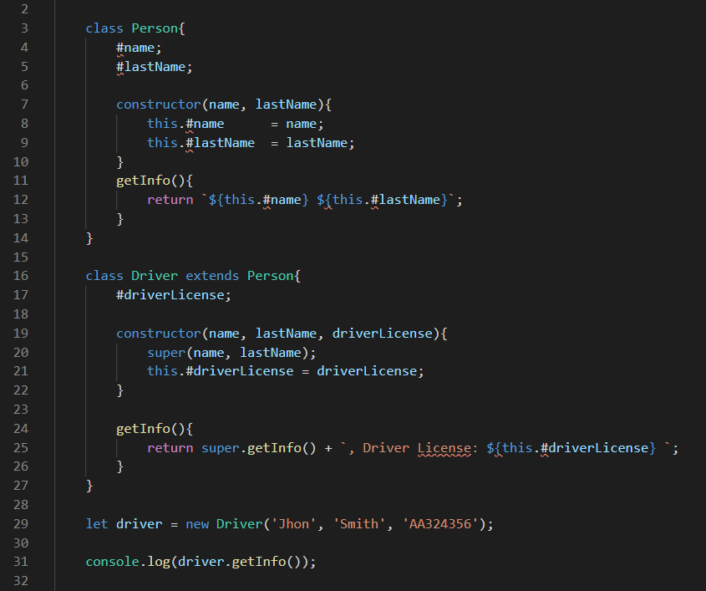
Наследование
Класс может расширять функционал (наследовать) другого (родительского) класса, а по сути добавлять в него дополнительные методы и свойства. Для указание этого применяется ключевое слово extends. В конструкторе дочернего класса (и в его методах) можно обращаться к конструктору (и методам) класса родителя, для этого применяется ключевое слово super.
Подробнее: https://learn.javascript.ru/extend-natives
22

Slide 23
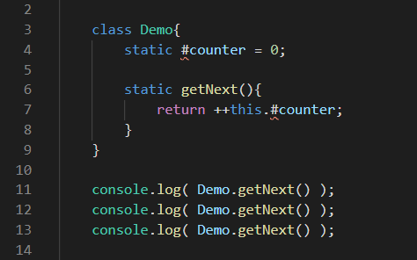
Статические свойства и методы
Статические свойства и методы помечаются ключевым словом static к ним можно обращаться без создания экземпляра класса (объекта). Статические свойства и методы хороши для данных которые являются общими для всех объектов класса.
Подробнее: https://learn.javascript.ru/static-properties-methods
23

Slide 24
6. AJAX

Slide 25

Asynchronous JavaScript And XML
За изменение страницы в браузере пользователя отвечает JavaScript, но до этого момента JavaScript изменял страницу только на основе данных полученные еще при загрузке страницы в браузер и/или в зависимости от действий пользователя. Получить какие-то новые (дополнительные) данные JavaScript не мог.
С появлением в браузерах специального объекта XMLHttpRequest у JavaScript появилась возможность делать HTTP-запросы к сайтам, и изменять страницу уже на основе данных которых не было при загрузке странице. Т.е. дозагружать HTML и/или другие данные и вставлять их на страницу.
25

Slide 26
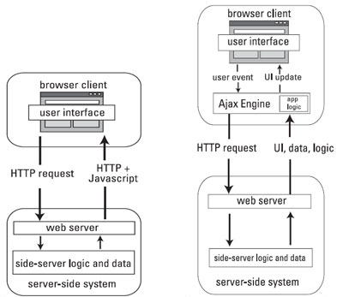
Asynchronous JavaScript And XML
Идея заложенная в AJAX - не перезагружая страницу полностью, запросить у сервера данные и вставить их в дерево документа.
26

Slide 27
7. Объект XMLHttpRequest

Slide 28
Объект XMLHttpRequest
Объект XMLHttpRequest позволяет использовать функциональность HTTP-клиента, а по простому – делать HTTP-запросы когда страница уже в браузере.
Несмотря на наличие XML в названии объекта, с его помощью можно передавать и другие форматы данных.
Подробнее: http://xmlhttprequest.ru
28

Slide 29
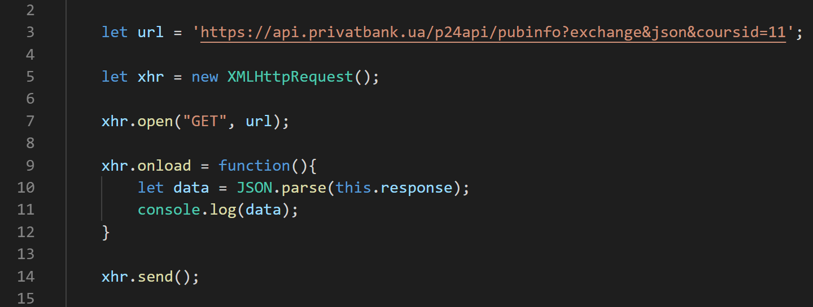
Объект XMLHttpRequest
Объект XMLHttpRequest позволяет использовать функциональность HTTP-клиента, а по простому – делать HTTP-запросы когда страница уже в браузере.
Подробнее: http://xmlhttprequest.ru
29

Slide 30
Объект XMLHttpRequest
XMLHttpRequest – поддерживает событийную модель, и в зависимости от развития ситуации генерирует те или иные события.
Синхронный запрос – при котором браузер ждём ответа, скрипт при этом «замирает» до прихода ответа. Асинхронный – скрипт продолжает выполнятся, при поступлении ответа будет вызвана функция зарегистрированная как обработчик события onload.
Подробнее: http://xmlhttprequest.ru
30

Slide 31
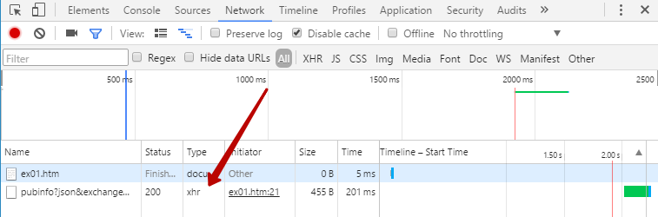
Объект XMLHttpRequest
В консоли разработчика хорошо заметны запросы которые делались через XMLHttpRequest – по характерной метке type равной xhr.
31

Slide 32
8. Глобальный объект globalThis (window)

Slide 33
Глобальный объект window
Браузер добавляет в JavaScript всего один объект – window. Но этот объект содержит все необходимые инструменты для манипуляции HTML-документом.
Подробнее: https://learn.javascript.ru/global-object
33

Slide 34
Глобальный объект window
Объект window можно использовать неявно, т.е. опускать его имя при написании кода.
Свойства и методы window
.setInterval();
.setTimeOut();
.alert();
.prompt();
.confirm();
…
34

Slide 35
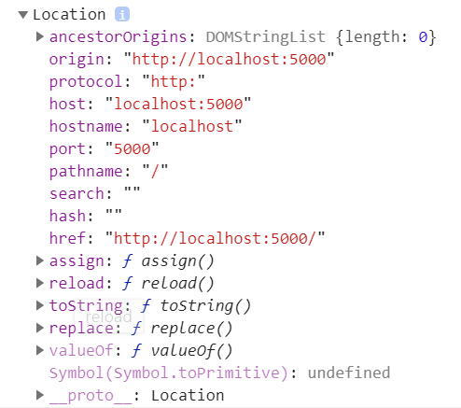
Глобальный объект window
window.location – свойство определяющее какую страницу содержит окно браузера.
35

Slide 36
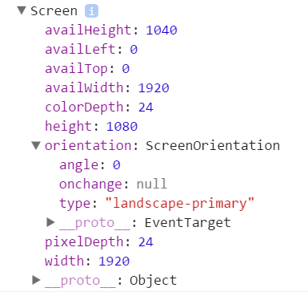
Глобальный объект window
window.screen – информация об экране, размерах, ориентации и т.д.
36

Slide 37
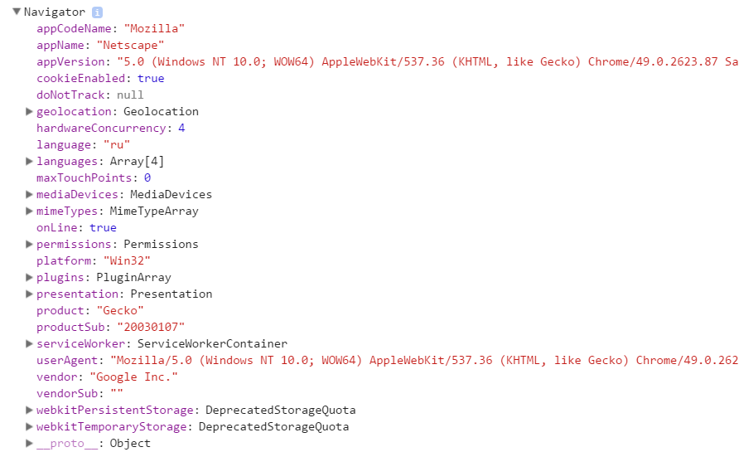
Глобальный объект window
window.navigator – информация о браузере.
37

Slide 38
window.document
(корень DOM-дерева)
хранилище HTML-документа
Подробнее: https://learn.javascript.ru/dom-nodes
Но это уже другая история….
38

Slide 39
9. Обработка ошибок (исключительных ситуаций)

Slide 40
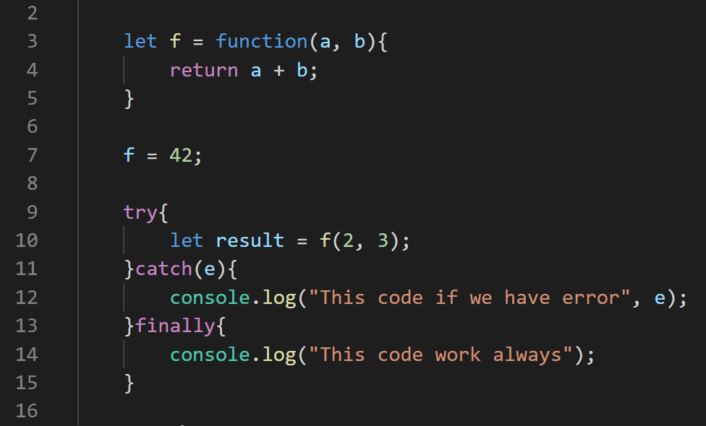
Обработка ошибок (исключений)
Если в блоке try произойдёт ошибка, выполнение блока прекратится и перейдёт к блоку catch, в котором могут быть выполнены какие-либо действия направленные на нивелирования влияния ошибки на работу скрипта. Если в блоке try ошибка не произошла, то блок catch не выполняется. Независимо от того произошла ошибка или нет, после try-catch скрипт пойдёт выполняться дальше, как ни в чём не бывало. Блок finally выполняется в любом случае. В этом блоке обычно размещается код который должен при любом варианте развития событий завершить те или иные действий (например убрал иконку-лоадер с экрана независимо от того успешна ли была загрузка).
Подробнее: https://learn.javascript.ru/try-catch
40

Slide 41
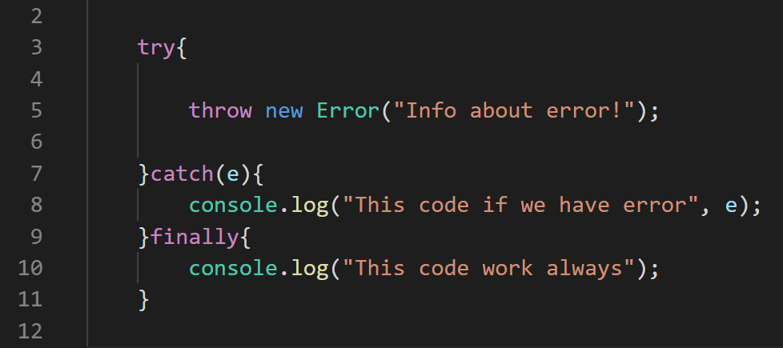
Генерация ошибки | оператор throw
При помощи оператора throw мы можем «выбросить» свою ошибку, для этого оператору достаточно передать любое значение, но хорошей практикой является использование для этих целей объекта Error или производного от него.
Подробнее: https://developer.mozilla.org/uk/docs/Web/JavaScript/Reference/Statements/throw
41

Slide 42
10. Принципы
модульного тестирование (Unit Testing)

Slide 43
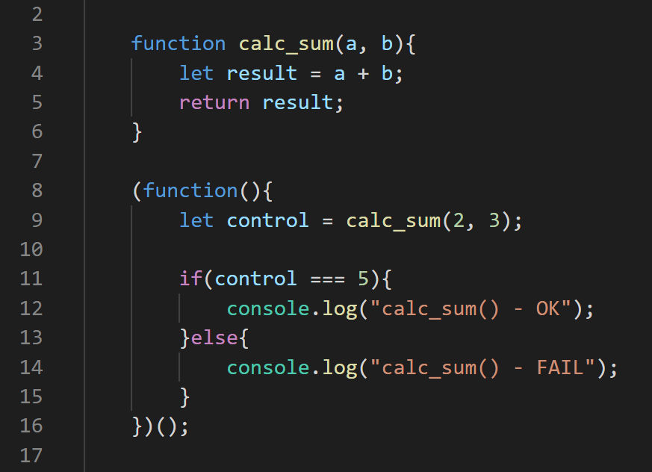
Unit testing – модульное тестирование
Идея модульного тестирования (Unit testing) в том, чтобы писать код который будет проверять работу основного кода. Функция, как пример модуля, может быть протестирована другой, написанной нами функцией. Основная польза модульного тестирования в том, что при изменении кода функции мы может оперативно определить не поломался ли её функционал.
Подробнее: https://habr.com/ru/post/169381/
43

Slide 44
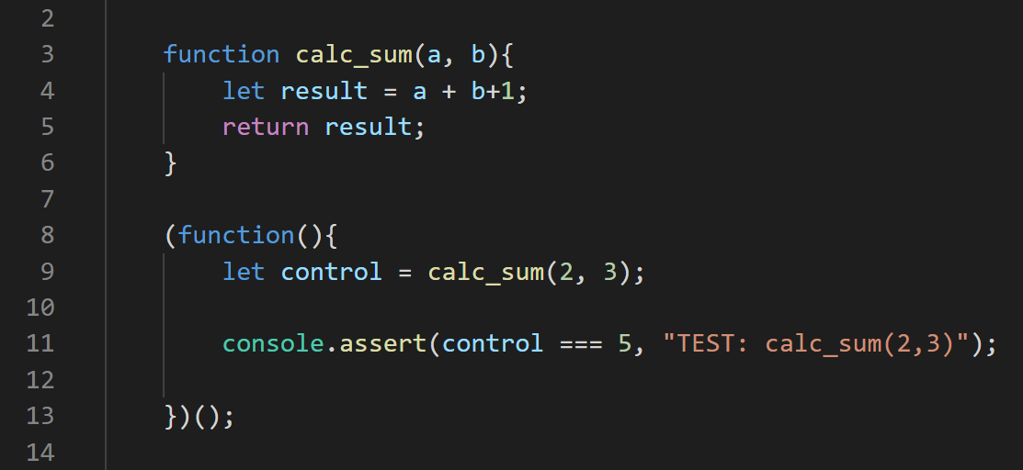
Unit testing – модульное тестирование
Метод console.assert() – удобный способ добавить вывод информации об ошибках в консоль разработчика.
Подробнее: https://developer.mozilla.org/ru/docs/Web/API/Console/assert
44

Slide 45
Будет полезным

Slide 46

Работа с часовыми поясами в JavaScript
https://habr.com/ru/company/mailru/blog/438286/

Slide 47
GET/SET методы у объекта
В составе объектов в JavaScript могут использоваться т.н. геттеры и сеттеры (get и set методы) – узнайте о них по подробнее.
47

Slide 48
К следующему занятию будет полезно почитать о…

Slide 49
К следующему занятию…
Объект Promise;
Оператор async;
Оператор await;
Установите (если еще не установили) Node.JS

Slide 50
Домашнее задание
/сделать

Slide 51
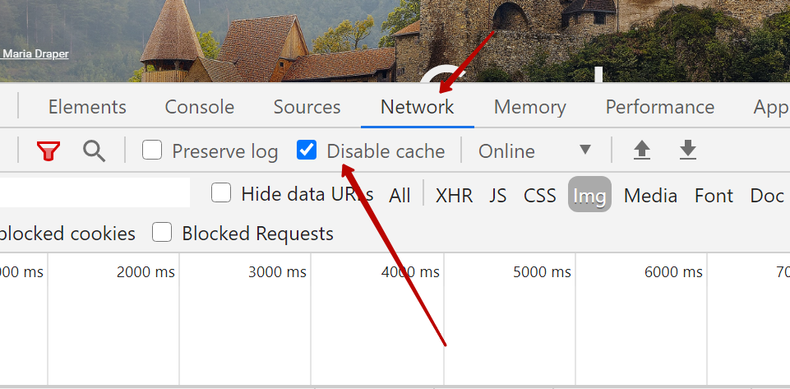
Домашнее задание #E.1
Воспользуйтесь API Национального Банка Украины и выведите в консоль последовательный список курсов доллара за период с 1 по 28 февраля 2021 г. по дням.
По такой структуре:
01.02.2021 - 24.56 грн.
02.02.2021 - 24.86 грн.
03.02.2021 - 25.01 грн.
...
27.02.2021 - 24.21 грн.
28.02.2021 - 24.98 грн.
Не забудьте отключить кеширование, чтобы в процессе разработки браузер не путал вас данными из кеша.
https://bank.gov.ua/ua/open-data/api-dev
51

Slide 52
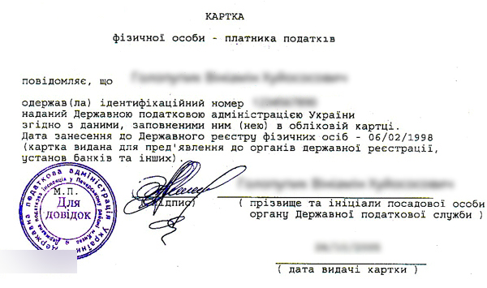
Домашнее задание #E.2 | «Проверка ИНН» v.2
Пользователь вводит ИНН (физ. лица Украины), Необходимо определить: нет ли ошибки в коде, узнать дату рождения, определить пол и сколько полных лет человеку.
Скрипт должен содержать функцию, которая принимает ИНН в виде строки (строк может содержать проблемы, необходимо отчистить её). По результатам работы функция должна возвращать объект следующей структуры (поля sex, dateOfBirth и fullYears для некорректного номера не создаются):
{
code: “1234567890”,
isCorrect: true, //or false
sex: “female”, //or “male”
dateOfBirth: “1988-12-23”,
fullYears: 29
}
Для проверки:
3463463460 – пол женский, д.р. 28.10.1994;
2063463479 – пол мужской, д.р. 29.06.1956.
52

